Slide 1


Програмні засоби обробки документів та інформації. Види систем обробки текстів
За навчальною програмою 2018 року
Урок 10

Slide 2

Актуалізація опорних знань і життєвого досвіду
Розділ 2 § 10
Визначте поняття, які ви вже вивчали та які ще вам не відомі.
Системи управління електронними документами
+
Технічні засоби обробки документів та інформації
+
Класифікація офісної техніки
+
Засоби створення, зберігання, обробки, копіювання і транспортування документів
+
Програмні засоби обробки документів та інформації
-
Види систем обробки текстів
-
Комунікаційні технології
-

Slide 3

Програмні засоби обробки документів та інформації
Розділ 2 § 10
У підготовці текстових документів на комп’ютері використовуються такі операцій:
введення
редагування
форматування
Операції введення — дають змогу перенести вихідний текст з його зовнішньої форми в електронний вигляд, тобто у файл, що зберігається на комп’ютері;

Slide 4

Програмні засоби обробки документів та інформації
Розділ 2 § 10
Операції редагування (правки) дають змогу змінити вже існуючий електронний документ:
шляхом додавання або видалення його фрагментів,
перестановки частин документа,
злиття декількох файлів,
розбиття єдиного документа на декілька більш дрібних і т. д.;

Slide 5

Програмні засоби обробки документів та інформації
Розділ 2 § 10
Оформлення документа задають операціями форматування.
Команди форматування допомагають точно визначити, як буде виглядати текст на екрані монітора або на папері після друку на принтері

Slide 6


Програмні засоби обробки документів та інформації
Розділ 2 § 10
Види систем обробки текстів
Текстові редактори
Текстові процесори
Видавничі системи

Slide 7
Програмні засоби обробки документів та інформації
Розділ 2 § 10
У текстових редакторів (наприклад, Блокнот) можливості мінімальні: розмір і шрифт символів задаються для всього документа, практично відсутні можливості форматування абзаців.
Текстовий процесор — це програма, що дає змогу вводити, редагувати й форматувати текст, вставляти малюнки і таблиці, перевіряти правопис, складати зміст, виконувати перенос слів та багато інших складних операцій.

Slide 8

Програмні засоби обробки документів та інформації
Розділ 2 § 10
Текстові процесори, наприклад:
Microsoft
Word
Libre Office
Writer
Підтримують повноцінне форматування текстових об'єктів, додавання ілюстрацій до текстового документа, автоматизоване створення змісту та покажчиків тощо.

Slide 9
Програмні засоби обробки документів та інформації
Розділ 2 § 10
Додавати текст
Додавати інші об’єкти (малюнки, таблиці, графіки, формули)
Зберігати
Текстовий
процесор
Переглядати, друкувати
Редагувати,
форматувати

Slide 10



Програмні засоби обробки документів та інформації
Розділ 2 § 10
Способи запуску Word:
Виконати
Пуск ⇒ Word
Двічі клацнути
на значку
будь-якого
файла
текстового
документа Word
Двічі
клацнути на
ярлику
програми
Word на
Робочому столі

Slide 11
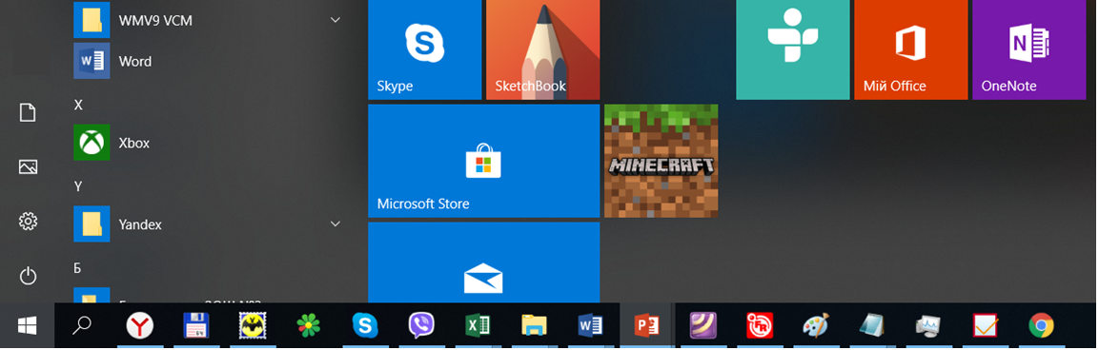
Програмні засоби обробки документів та інформації
Розділ 2 § 10
Пуск
Word
2
1

Slide 12
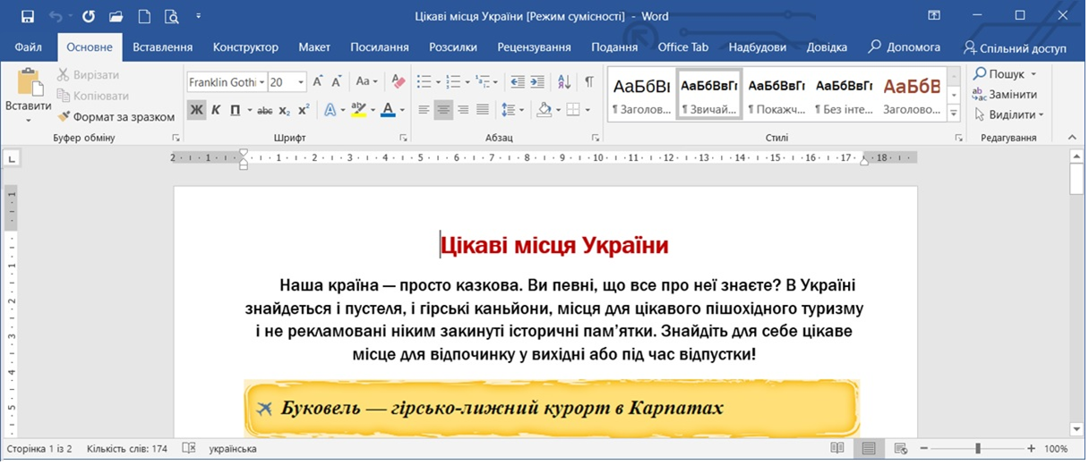
Вікно текстового процесора Word
Розділ 2 § 10
Панель швидкого доступу
Вкладки
Стрічка
Вкладка файл
Група інструментів
Смуга прокручування
Робоча область
Кнопки та повзунок установлення масштабу
Курсор
Рядок стану

Slide 13

Програмні засоби обробки документів та інформації
Розділ 2 § 10
Настільна видавнича система — це програма, за допомогою якої можна створювати високоякісні оригінал-макети, що містять текст і графічні зображення для тиражування в друкарні.
Adobe
InDesign
Microsoft
Publisher

Slide 14
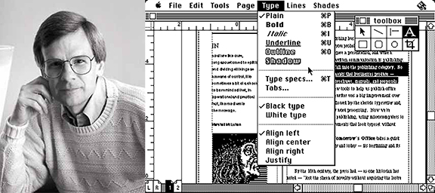
Для тих, хто хоче знати більше
Розділ 2 § 10
Перша настільна видавнича система з'явилася в 1985 р. її було створено на основі комп'ютера Apple Macintosh, лазерного принтера Apple LaserWriter та програми PageMaker компанії Aldus (у подальшому компанія увійшла до складу корпорації Adobe).
Засновник компанії Пол Брейнерд увів у широке використання і сам термін «настільних видавничих систем».
Зовнішній вигляд однієї з перших версій програми PageMaker
та її розробник Пол Брейнерд

Slide 15
Програмні засоби обробки документів та інформації
Розділ 2 § 10
Microsoft Publisher — це програма з пакету Microsoft Office, за допомогою якої можна створювати, оформлювати та публікувати документи різного типу.
За її допомогою можна:
готувати інформаційний бюлетень чи буклет для друку,
форми для розсилання електронною поштою або публікації в Інтернеті.

Slide 16

Програмні засоби обробки документів та інформації
Розділ 2 § 10
Завантажити програму можна тими ж способами, що й інші програми з пакету Microsoft Office.
Відкрити
Зберегти
файли, створені в середовищі Microsoft Publisher, можна тими ж способами, як і документи в інших програмах цього пакету.

Slide 17


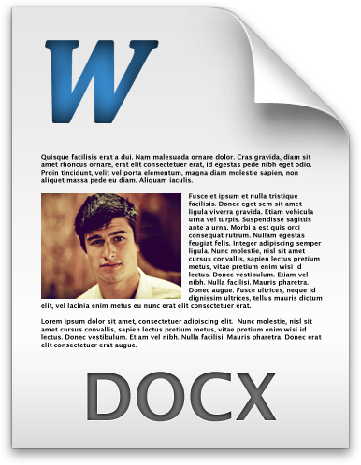

Програмні засоби обробки документів та інформації
Розділ 2 § 10
Стандартним форматом файлів для збереження комп'ютерних публікацій, підготовлених з використанням Publisher, є формат:
PUB
Програма надає користувачеві можливість зберігати файли і в інших форматах, наприклад,
pdf
doc
docx
jpg

Slide 18



Програмні засоби обробки документів та інформації
Розділ 2 § 10
Програму Publisher можна запустити на виконання кількома способами. Наведемо найпоширеніші з них:
виконати Пуск ⇒ Microsoft Office Publisher;
використати ярлик програми на Робочому столі або Панелі швидкого запуску;
двічі клацнути на значку файла публікації Publisher.

Slide 19
Формати файлів текстових документів
Розділ 2 § 10
Розглянемо найпоширеніші формати файлів текстових документів та їх характеристики.
Формат .txt (Text — текст) — зберігається текст із поділом на абзаци без форматування.
Формати .doc (Document — документ) і .docx (Document OpenXML) — зберігаються текст, рисунки, вставлені об’єкти, значення їх властивостей і форматування.
Формат .rtf (Rich Text Format — формат збагаченого тексту) — зберігаються текст, рисунки, вставлені об’єкти, додаткові відомості про форматування об’єктів; формат дозволяє опрацьовувати ці документи різними програмами.
Формат .pdf (Portable Document Format — формат портативного документа) — документ виглядає як малюнок, тому його вигляд не змінюється під час відкриття на різних пристроях.

Slide 20
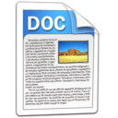


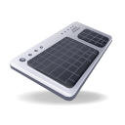

Текстовий документ та його об’єкти
Розділ 2 § 10
Графічні об’єкти
Текстовий редактор
Містить
Текстовий документ
Створюють
Текстові об’єкти
Текстовий процесор
Слово
Речення
Абзац
Сторінка
Виділяють
Миша
Клавіатура

Slide 21
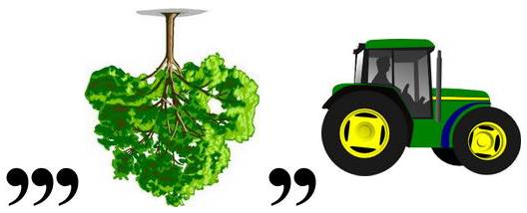

Розгадайте ребус
Розділ 2 § 10
Редактор

Slide 22

Розгадайте ребус
Розділ 2 § 10
Процесор

Slide 23
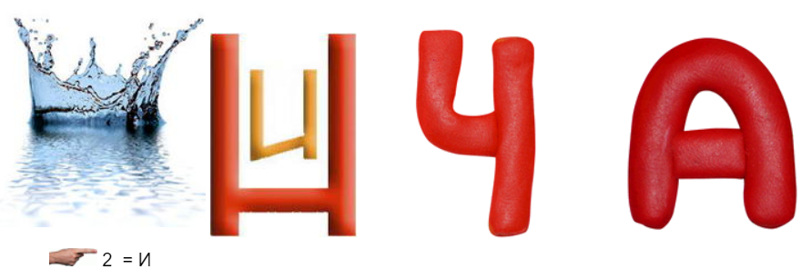
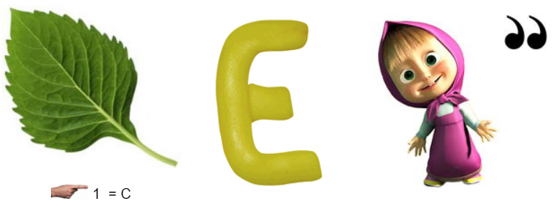
Розгадайте ребус
Розділ 2 § 10
Видавнича система

Slide 24



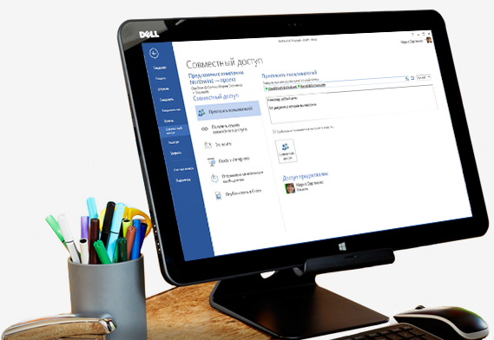
Розгадайте кросворд
Розділ 2 § 10
1
С
т
р
і
ч
к
а
2
К | у | р | с | о | р
4
3
Ф | о | р | м | а | т | у | в | а | н | н | я
5
Р
е
д
а
г
у
в
а
н
н
я
1. Об’єкт вікна Word, де розміщено основні елементи керування об’єктами
2. Об’єкт, що вказує на поточне місце в документі
3. Унесення змін у зовнішній вигляд тексту
4. Унесення змін у вміст тексту
5. Програма для опрацювання текстових документів
6. Створення копії документа на папері
7. Основний об’єкт опрацювання
у текстовому процесорі
П
р
о
ц
е
с
о
р
6
Д | р | у | к | у | в | а | н | н | я
7
Д | о | к | у | м | е | н | т
Далі

Slide 25


Запитання для рефлексії
Розділ 2 § 10
На цьому уроці мені вдалося...
Було цікаво...
Я замислився...
Після завершення уроку в мене є бажання...

Slide 26

Домашнє завдання
Розділ 2 § 10
Зробити пост у соціальних мережах про програмні засоби обробки документів та інформації

Slide 27

Працюємо за комп’ютером
Розділ 2 § 10
Підготувати презентацію на тему: «Онлайнові текстові процесори»
та оформити згідно правил
Здійснити роботу з джерелами інформації
Створити презентацію
Створити бібліографічний список
Контроль якості виконаної роботи

Slide 28
Дякую за увагу!
За навчальною програмою 2018 року
Урок 10

